Slide 1


Slide 2
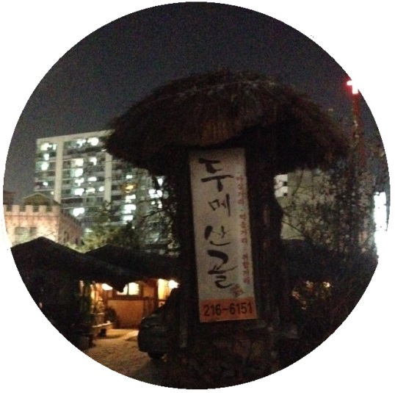
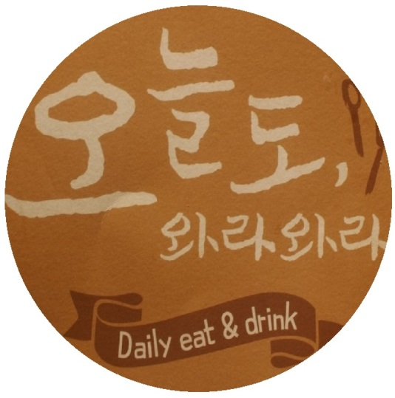
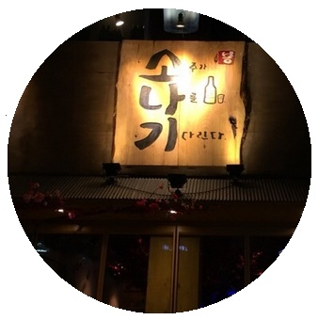
아 예
술집 예약
술집/카페 대관
사장님 페이지
[두메산골] 가능인원 13명
정문 10분 거리
★★★★☆(8.0)
[와라와라] 가능인원 30명
정문 10분 거리
★★★☆☆(7.5)
[소나기] 가능인원 20명
정문 10분 거리
★★★★★(10)

Slide 3
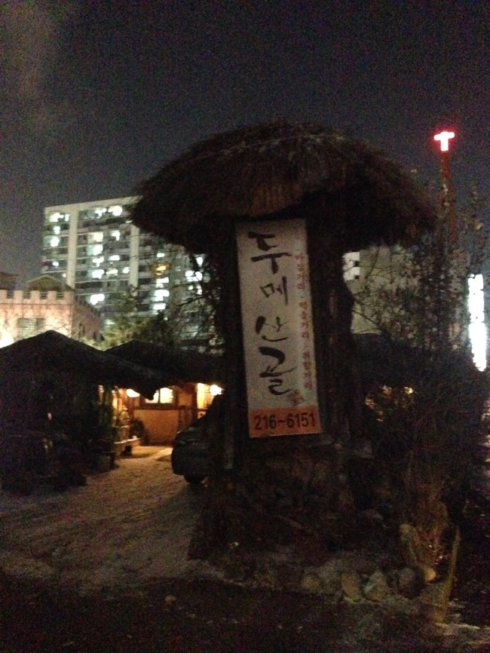
아 예
술집 예약
술집/카페 대관
사장님 페이지
두메산골 ★★★★☆
메뉴 > 개
골뱅이소면 15000 [ 1 ]
낙지볶음소면 15000 [ 0 ]
두부김치 12000 [ 0 ]
오삼불고기 15000 [ 0 ]
찹쌀동동주 9000 [ 2 ]
더덕동동주 6000 [ 0 ]
누룽지동동주 6000 [ 0 ]
생쌀막걸리 6000 [ 0 ]
와인복분자 6000 [ 0 ]
___________________________
계 34000
수용가능인원: 13명
정문 10분거리
영업시간: 16:00~03:00
전화연결 바로가기 ☎

